Slide 1

JAVA 연산자 우선 순위
- 박성철, 김인태, 정천욱, 변수정
INDEX_
POINT 1.
연산자의 종류는 무엇이 있을까요?
POINT 2.
연산자 우선 순위는 어떻게 정해질까요?
POINT 3.
연산자 우선 순위 연습문제를 풀어봅시다.

Slide 2
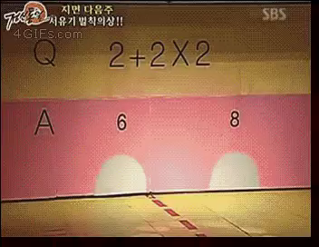
POINT 1.
연산자의 종류는 무엇이 있을까요?
1 + 1 = 2
2 – 2 = 0
1 + 2 X 3 – 2 =
5
( 7 + 8 ) X 2 – 15 ÷ ( 3 + 2 ) =
27
(125² - 75²) ÷ { 5 + (30 – 50) ÷ (-4) }
=
??

Slide 3
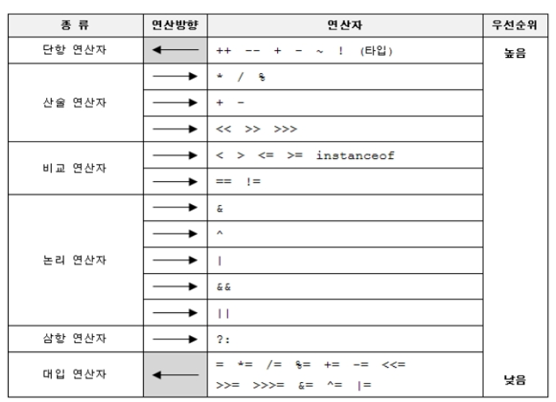
POINT 1.
연산자의 종류는 무엇이 있을까요?
POINT 1.
연산자의 종류는 무엇이 있을까요?
단항 연산자
단항 연산자는 항을 하나만 사용하는 연산자로
++, --, +(부호기호), -(부호기호) 등이 있습니다.
산술 연산자
산술 연산자는 우리가 숫자 계산을 하기 위해
자주 사용하는 연산자로 +, -, *, %, / 등이 있습니다.
비교 연산자
비교 연산자는 말 그대로 비교를 위한 연산자로
If문이나 for문에서 많이 사용하는 <. >, ==, != 등이 있습니다.
논리 연산자
논리 연산자는 참 또는 거짓으로만 반환 가능한 연산자로 &&와 ||가 있습니다.
대입 연산자
대입 연산자는 변수에 값 또는 연산 결과를 저장
하기 위하여 사용하는 연산자로 = 이 있습니다.

Slide 4
POINT 2.
연산자 우선 순위는 어떻게 정해질까요?
POINT 2.
연산자 우선 순위는 어떻게 정해질까요?
1. 최우선 연산자
최우선 연산자는 () 와 [] 가 있습니다.
모든 연산에서 가장 우선적으로 연산됩니다.
아리송한 연산자 우선 순위 좀 더 알아보기
2. 단항 연산자
최우선 연산자가 연산된 후에 단항 연산자가
오른쪽에서 왼쪽 방향(<---)으로 연산됩니다.
전위 연산자 vs 후위 연산자
3. 산술 연산자
전위연산자 ++x는 우선 x의 값을 1 증가시키고 연산 이 진행되지만, 후위연산자 x++는 x가 증가하기 전 값으로 연산을 한 후, 모든 연산이 완료된 후에 x값에 1을 증가시킵니다.
단항 연산자가 연산된 후에 산술 연산자가
왼쪽에서 오른쪽 방향(--->)으로 연산됩니다.
4. 비교 연산자
산술 연산자가 연산된 후에 비교 연산자가
왼쪽에서 오른쪽 방향(--->)으로 연산됩니다.
&& vs ||
5. 논리 연산자
논리연산자 && 와 ||가 동시에 존재할 경우에는 && (and)가 ||(or)보다 우선순위가 높기 때문에 &&연산먼저 실행됩니다.
비교 연산자가 연산된 후에 논리 연산자가
왼쪽에서 오른쪽 방향(--->)으로 연산됩니다.
6. 대입 연산자
모든 연산이 끝난 후에 대입 연산자가
오른쪽에서 왼쪽 방향(<---)으로 연산됩니다.

Slide 5
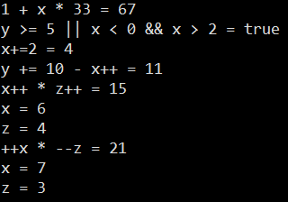
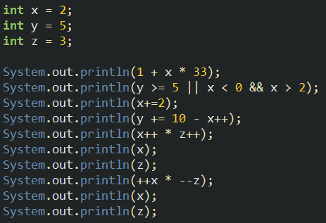
POINT 3.
연산자 우선 순위 연습문제를 풀어봅시다.
POINT 3.
연산자 우선 순위 연습문제를 풀어봅시다.
정답
다음의 문제를 먼저 풀어보시고,
실제 자바 환경에서 구현해보세요.

Slide 6

휴먼교육센터
JAVA 연산자 우선 순위
감사합니다!
휴먼교육센터
JAVA 연산자 우선 순위
Imagination is more important than knowledge.
For knowledge is limited, whereas imagination embraces the entire world,
stimulating progress, giving birth to evolution.
- Albert Einstein

